Slide 2
Ave-Mariabasisschool Vlezenbeek Voorstelling Ouderraad

Slide 3
Wie zijn wij?
Evi Coperloos - Gemotiveerd lid
Lies Vanhooreweder - Gemotiveerd lid
Mélanie Braibant - Gemotiveerd lid
Michel Borremans - Gemotiveerd lid
Peter Pycke - Voorzitter
Sara Janssens - Gemotiveerd lid
Sarina Van Wymeersch - Secretaris
Tom De Roeck - Penningmeester
Vanessa Lauwrys - Penningmeester

Slide 4
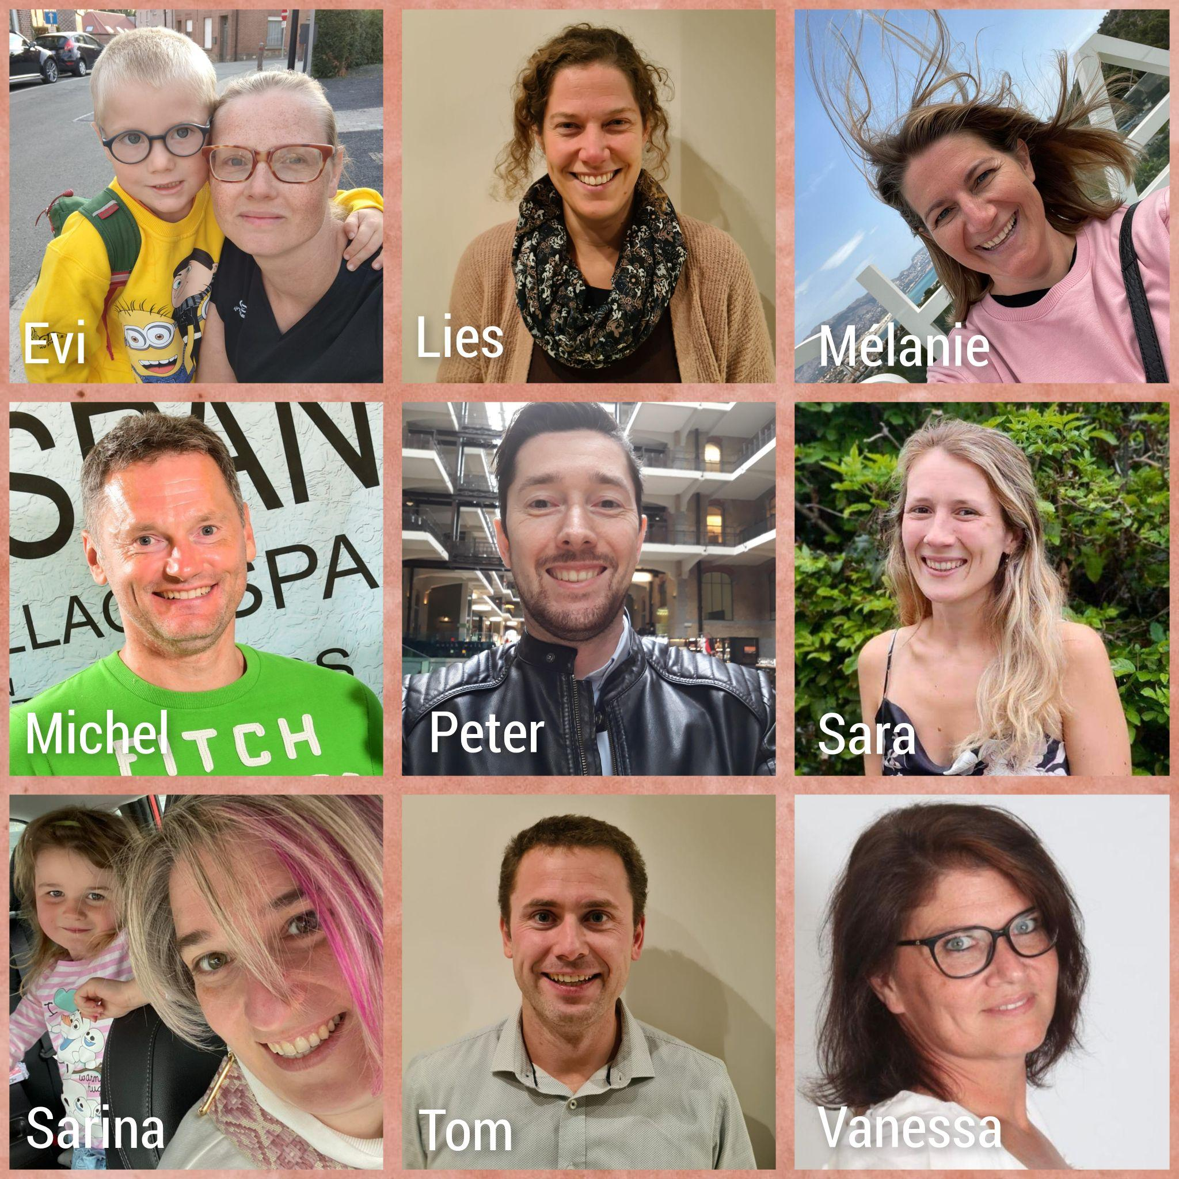
Team schooljaar 2023 - 2024

Slide 5
Wat doen wij?
Aanspreekpunt en vertegenwoordiging van alle ouders naar de school toe
De school ondersteunen
Organiseren van ontmoetingsactiviteiten
Deelname aan schoolraad
Extracurriculaire activiteiten

Slide 6
Steun aan de school: Schooljaar 22-23
Aankoop didactisch materiaal
Bedankje aan de leerkrachten
Jeugdboekenmaand
Afscheidsfoto 6de-jaars

Slide 7
Nieuw didactisch materiaal

Slide 8
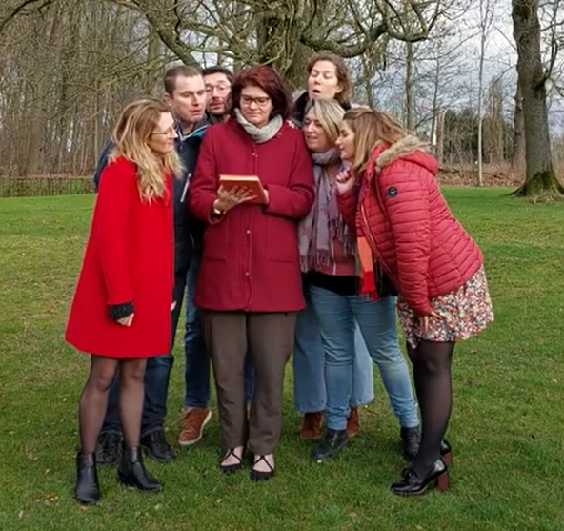
Jeugdboekenmaand
Uitdaging van de ouderraad: zoveel mogelijk lezen!
Leesslang moest helemaal vol
De kinderen slaagden met glans en kregen van ons een leuke attentie

Slide 9
Afscheidsfoto 6de jaars
Als afscheidscadeau voor de leerlingen van het 6de leerjaar, voorziet de ouderraad aan canvas met groepsfoto van hun klas voor elke leerling.
Op deze manier hebben ze een blijvende herinnering aan de tijd in AMB Vlezenbeek.

Slide 10
Activiteiten
Vriendendis
Lasagneverkoop
Bar op het schoolfeest
Parents on the run

Slide 11
Wij verzachten het wachten op een plekje tijdens de vriendendis

Slide 12
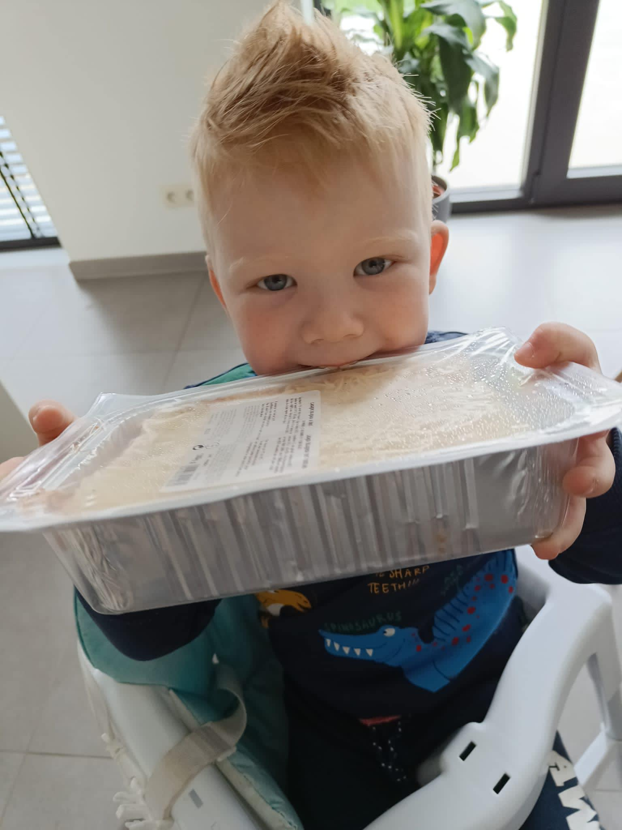
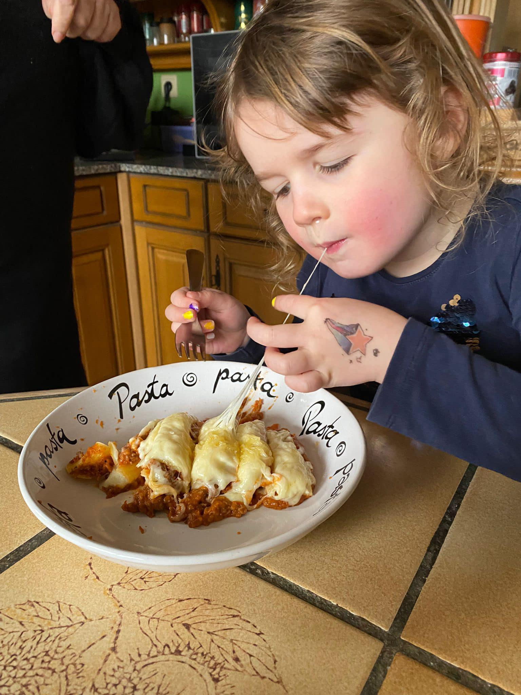
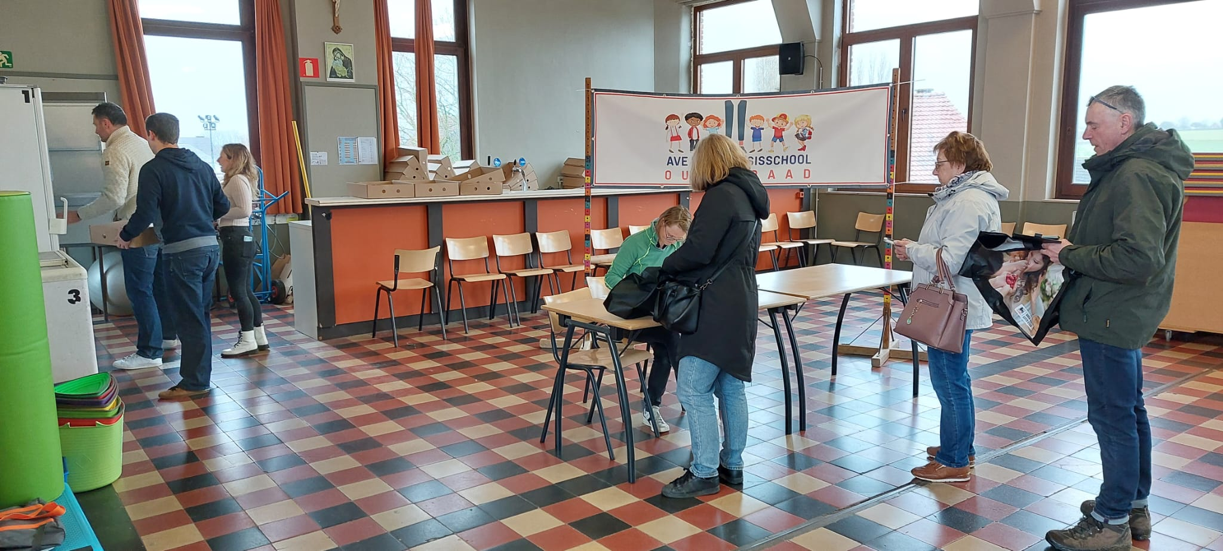
Wij zorgen ieder jaar voor een Italiaanse toets

Slide 13
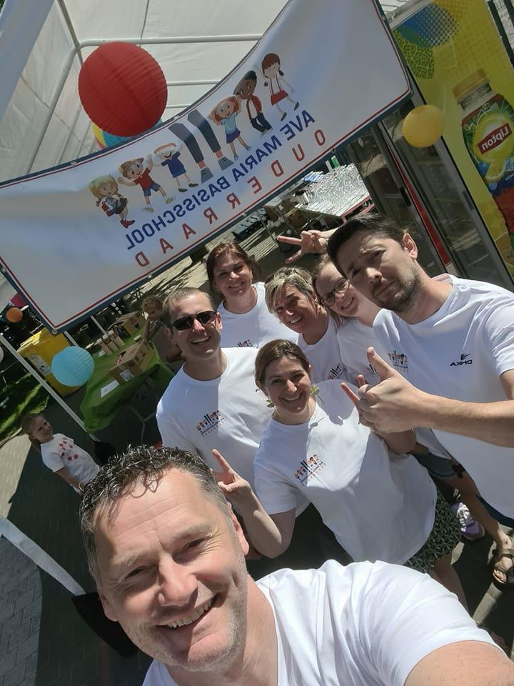
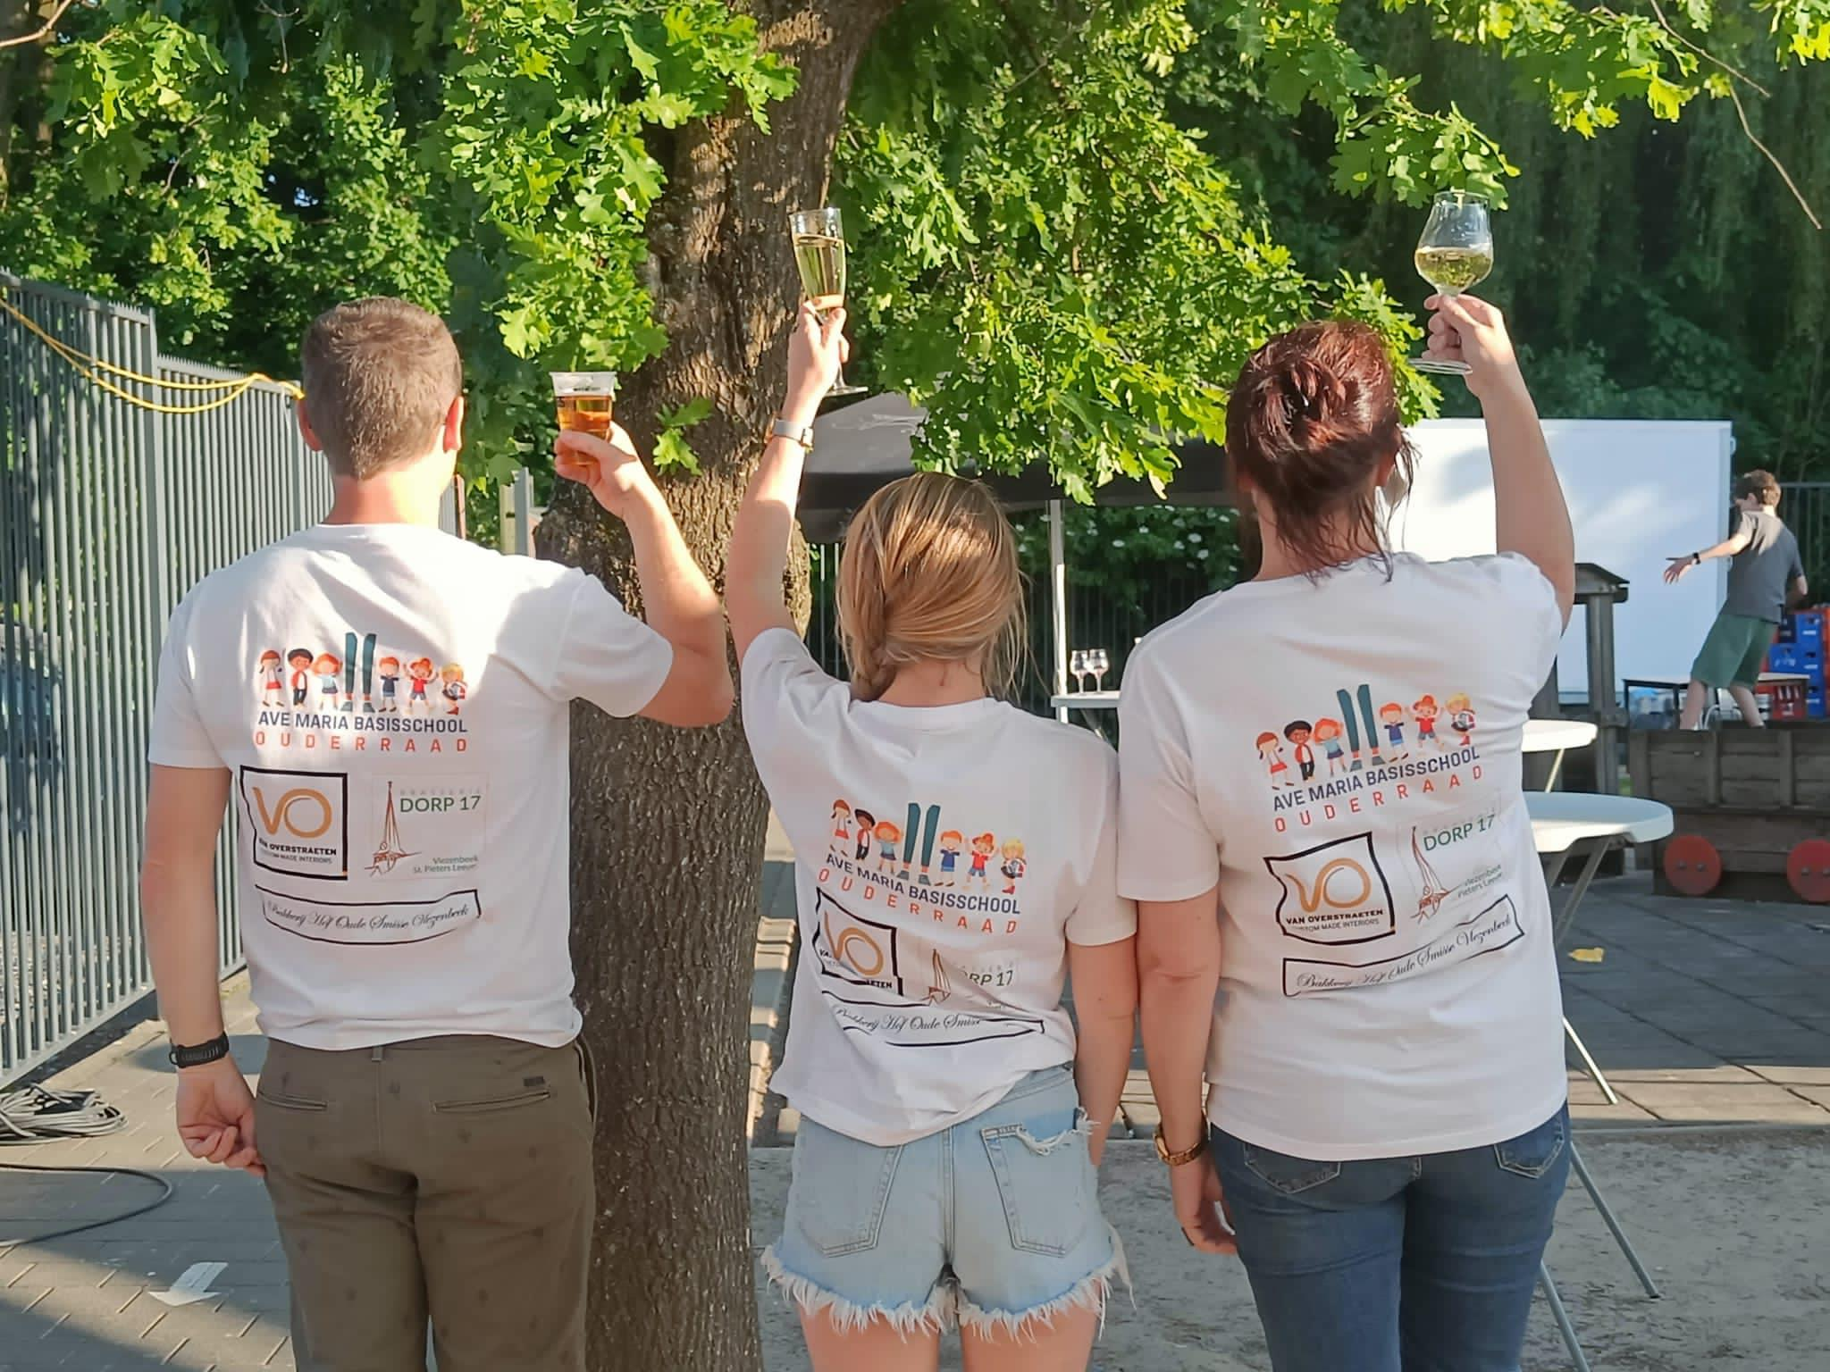
Ook op het schoolfeest steken we de handen uit de mouwen!

Slide 14
Nieuw! Parents on the run,…
Omdat sporten gezond is, zijn we van plan een maandelijks ontmoetingsmoment te organiseren. Samen joggen of liever gewoon wat bijpraten? Iedereen is welkom!
Benieuwd? Hou zeker onze social media kanalen in de gaten!

Slide 15
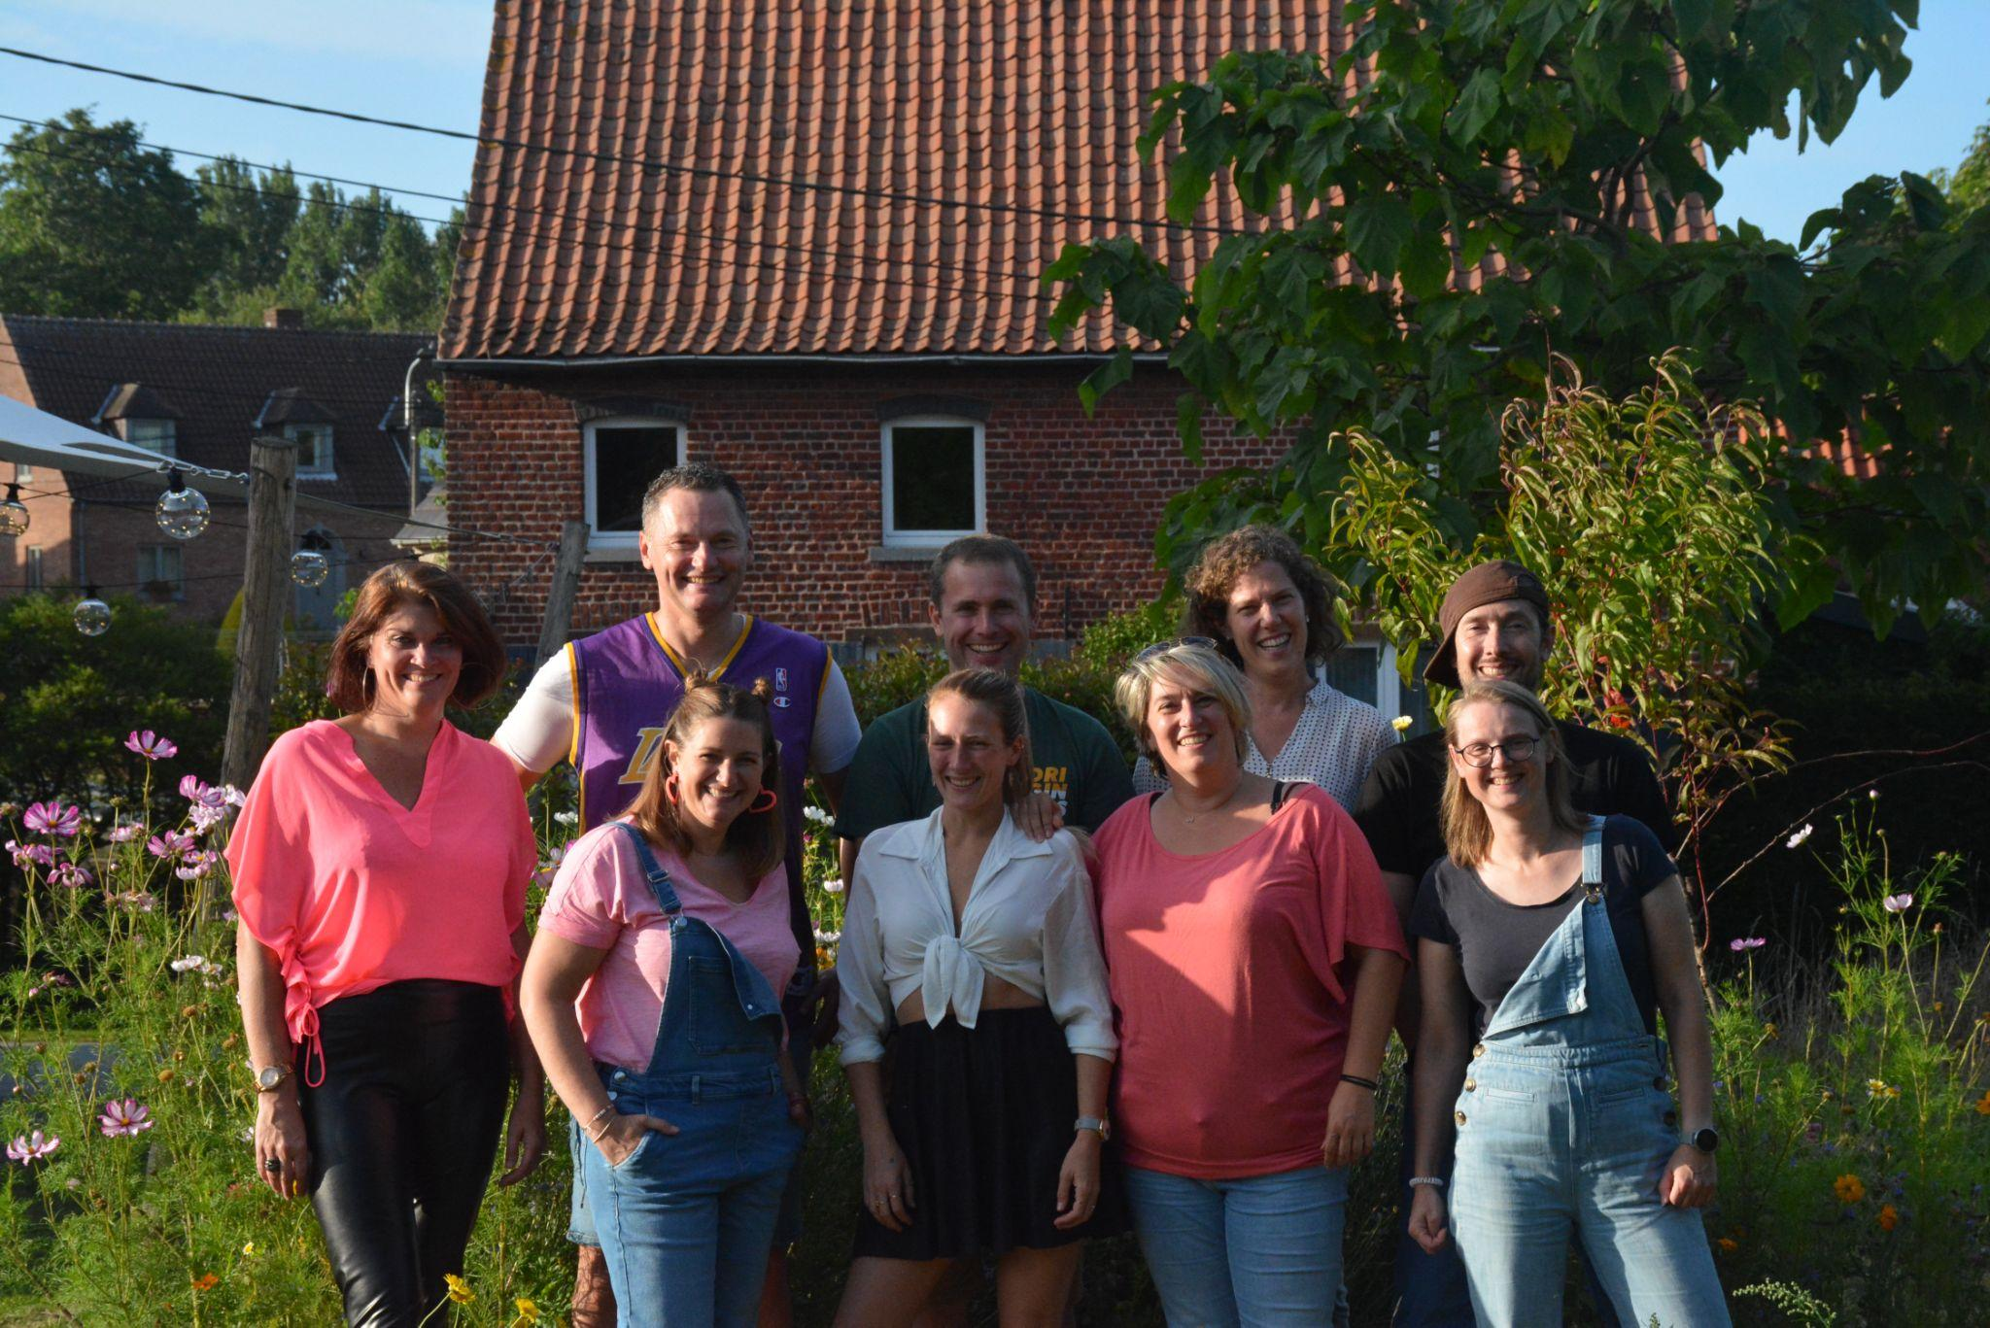
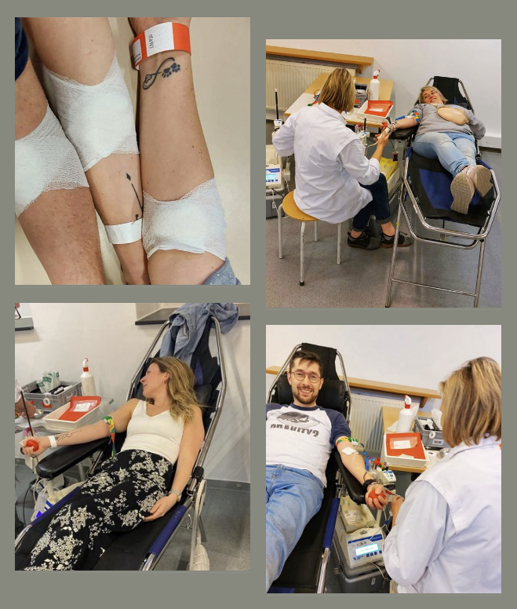
De ouderraad is ook een bende vrienden.
Ons af en toe eens goed amuseren is dus niet verboden
Maar we blijven bloedserieus hoor!

Slide 16
Ons contacteren?

Slide 17
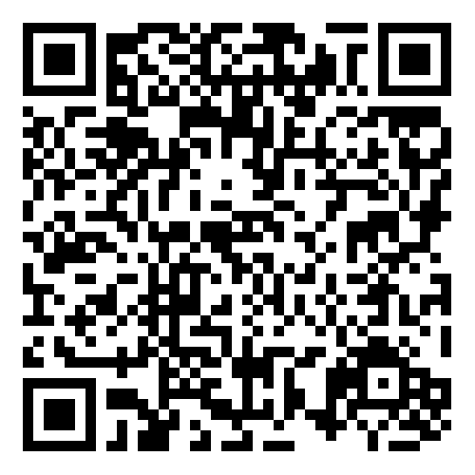
Meer info?
: Ouderraad Ave Maria Basisschool Vlezenbeek : @OuderraadAMBVlezenbeek
: ouderraad.amb@gmail.com
: Spreek ons gerust aan (schoolpoort/activiteiten)

Slide 18
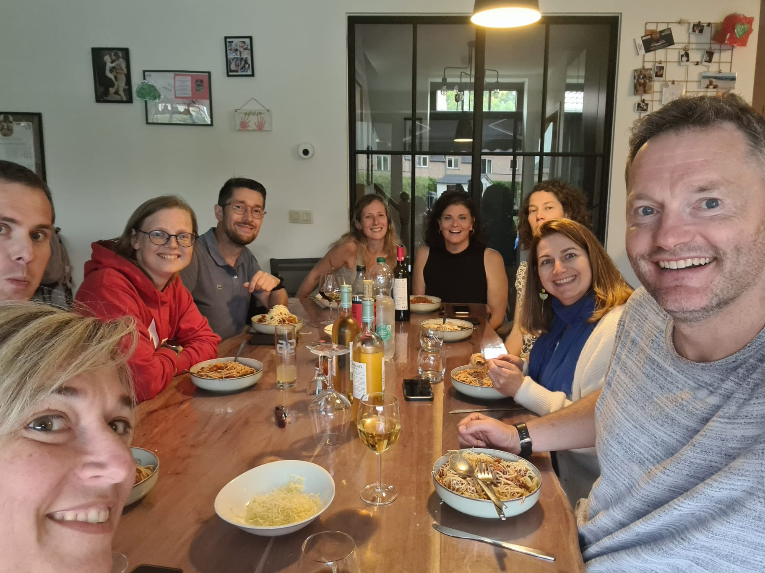
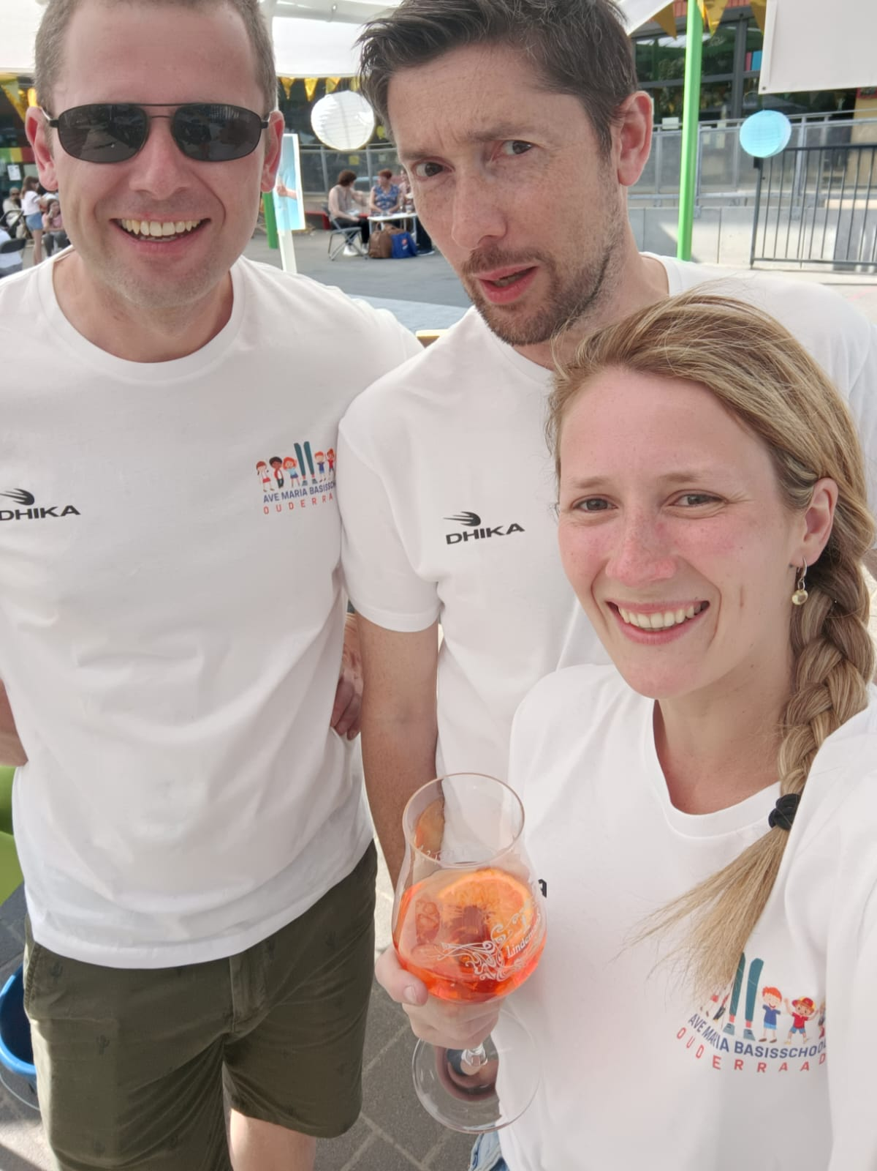
Nog even dit,…
Een vacature
Wij staan altijd open voor enthousiaste ouders die zich samen met ons willen inzetten voor onze kinderen en de school
Wel zin om te helpen, maar niet veel tijd doorheen het jaar? Help gerust eens mee tijdens 1 van ons evenementen.
🡺 Twijfel je nog, kom eens een shift meedraaien op de vriendendis?

